Slide 1
PROJEK PENGUATAN PROFIL PELAJAR PANCASILA DAN BUDAYA KERJA
DIREKTORAT SEKOLAH MENENGAH KEJURUAN
DIREKTORAT JENDRAL PENDIDIKAN VOKASI
KEMENTERIAN PENDIDIKAN, KEBUDAYAAN, RISET, DAN TEKNOLOGI

Slide 3
PROFIL PELAJAR PANCASILA
1
Profil Pelajar Pancasila dirancang untuk menjawab satu pertanyaan besar, yaitu “Pelajar dengan profil (kompetensi) seperti apa yang ingin dihasilkan oleh sistem pendidikan Indonesia?”
2
“Pelajar Indonesia merupakan pelajar sepanjang hayat yang memiliki kompetensi global dan berperilaku sesuai nilai-nilai Pancasila.”
3
Pernyataan ini berkaitan dengan dua hal, yaitu kompetensi untuk menjadi warga negara Indonesia yang demokratis dan untuk menjadi manusia unggul dan produktif di Abad ke-21.
Dalam hal ini, Peserta Didik Indonesia diharapkan dapat berpartisipasi dalam pembangunan global yang berkelanjutan serta tangguh dalam menghadapi berbagai tantangan.
4

Slide 4
DIMENSI PROFIL PELAJAR PANCASILA
Beriman, bertakwa kepada Tuhan Yang Maha Esa, dan berakhlak mulia.
Berkebinekaan global.
Bergotong-royong.
Mandiri.
Bernalar kritis.
Kreatif.

Slide 5
Beriman, bertakwa kepada Tuhan Yang Maha Esa, dan berakhlak mulia
Akhlak Beragama
Akhlak Pribadi
Akhlak kepada manusia
Akhlak kepada alam
Akhlak bernegara

Slide 6
Berkebinekaan global
Mengenal dan menghargai budaya
Kemampuan komunikasi inter kultural dalam berinteraksi dengan sesama
Refleksi dan tanggung jawab terhadap pengalaman kebinekaan

Slide 7
GOTONG ROYONG
Kolaborasi
Kepedulian
Berbagi

Slide 8
MANDIRI
Kesadaran akan diri dan situasi yang dihadapi
Regulasi diri

Slide 9
BERNALAR KRITIS
Memperoleh dan memproses informasi dan gagasan
Menganalisis dan mengevaluasi penalaran
Merefleksi pemikiran dan proses berpikir
Mengambil keputusan

Slide 10
KREATIF
Menghasilkan gagasan yang orisinal
Menghasilkan karya dan tindakan yang orisinal

Slide 12
1. Beriman, bertakwa kepada Tuhan Yang Maha Esa dan berakhlak mulia.
(1) Akhlak Beragama.
Dalam elemen ini berarti seorang murid mampu ataupun memiliki:
• Mengenal dan mencintai Tuhan Yang Maha Esa
• Pemahaman agama/kepercayaan
• Pelaksanaan ajaran agama/kepercayaan
(2) Akhlak Pribadi.
Dalam elemen ini berarti seorang murid mampu menunjukkan ataupun memiliki:
• Integritas (sebagai bentuk penghormatan terhadap diri sendiri dalam relasi dengan orang lain)
• Merawat diri secara fisik, mental, dan spiritual
(3) Akhlak kepada manusia
Dalam elemen ini berarti seorang murid mampu menunjukkan:
• Mengutamakan persamaan dengan orang lain dan menghargai perbedaan
• Berempati kepada orang lain
(4) Akhlak kepada Alam
Dalam elemen ini berarti seorang murid mampu menunjukkan:
• Menjaga lingkungan
• Memahami keterhubungan ekosistem bumi
(5) Akhlak bernegara
Dalam elemen ini seorang murid mampu menunjukkan:
• melaksanakan hak dan kewajiban sebagai warga negara

Slide 13
2. Berkebinekaan Global
Berikut beberapa elemen dan sub elemen dari dimensi Berkebinekaan Global:
(1) Mengenal dan menghargai budaya
Dalam elemen ini berarti seorang murid mampu:
Mendalami budaya dan identitas budaya
Mengeksplorasi dan membandingkan pengetahuan budaya, kepercayaan, serta praktiknya
Menumbuhkan rasa menghormati terhadap keanekaragaman budaya
(2) Komunikasi dan interaksi antar budaya
Dalam elemen ini berarti seorang murid mampu menunjukkan:
Berkomunikasi antar budaya
Mempertimbangkan dan menumbuhkan berbagai perspektif
(3) Refleksi dan tanggung jawab terhadap pengalaman kebinekaan.
Dalam elemen ini berarti seorang murid mampu menunjukkan:
Melakukan refleksi terhadap pengalaman kebinekaan
Menghilangkan stereotip dan prasangka
Menyelaraskan perbedaan budaya
(4) Berkeadilan Sosial.
Dalam elemen ini seorang murid mampu:
Turut serta aktif, membangun masyarakat yang adil, inklusif dan berkelanjutan
Berpartisipasi dalam proses pengambilan keputusan bersama
Memahami peran individu dalam demokrasi

Slide 14
3. Gotong Royong
Berikut beberapa elemen dan sub elemen dari dimensi Gotong Royong:
(1) Kolaborasi
Dalam elemen ini berarti seorang murid mampu menunjukkan:
Kerjasama
Berkomunikasi untuk mencapai tujuan bersama
Menumbuhkan rasa saling ketergantungan positif (menyadari peran dirinya dan peran orang lain dalam kontribusinya dalam pencapaian tujuan kelompok)
Koordinasi Sosial (melakukan koordinasi demi pencapaian tujuan bersama)
(2) Kepedulian
Dalam elemen ini berarti seorang murid mampu menunjukkan atau memiliki:
Tanggap terhadap lingkungan
Persepsi sosial (memahami dan menghargai lingkungan sosialnya, untuk memunculkan situasi yang sejalan dengan kesejahteraan lingkungan sosialnya)
(3) Berbagi (memberi dan menerima segala hal yang penting bagi kehidupan pribadi dan bersama)

Slide 15
4. Mandiri
Berikut beberapa elemen dan sub elemen dari dimensi Mandiri:
(1) Pemahaman diri dan situasi
Dalam elemen ini berarti seorang murid mampu:
Mengenali kualitas dan minat diri serta tantangan yang dihadapi
Mengembangkan refleksi diri
(2) Regulasi Diri
Dalam elemen ini berarti seorang murid mampu:
Regulasi Emosi
Menetapkan tujuan dan rencana strategis pengembangan diri dan prestasi
Memiliki inisiatif bekerja secara mandiri
Mengembangkan kendali dan disiplin diri
Percaya diri, resilien dan adaptif

Slide 16
5. Bernalar Kritis
Berikut beberapa elemen dan sub elemen dari dimensi Bernalar Kritis:
(1) Memperoleh dan memproses informasi dan gagasan
Dalam elemen ini berarti seorang murid mampu:
Mengajukan pertanyaan (untuk mengumpulkan data yang akurat)
Mengidentifikasi, mengklarifikasi dan mengolah informasi dan gagasan
(2) Menganalisa dan mengevaluasi penalaran
(3) Merefleksi dan mengevaluasi pemikirannya sendiri

Slide 17
6. Kreatif
Seorang murid yang memiliki dimensi kreatif berarti mampu memodifikasi, menghasilkan sesuatu yang orisinal, bermakna, bermanfaat, dan berdampak untuk mengatasi berbagai persoalan baik untuk dirinya sendiri ataupun untuk lingkungan di sekitarnya.
Berikut beberapa elemen dan sub elemen dari dimensi Kreatif:
(1) Menghasilkan gagasan yang orisinal
(2) Menghasilkan karya dan tindakan yang orisinal
(3) Memiliki keluwesan berpikir dalam mencari alternatif solusi permasalahan

Slide 18
DRAFT
Gambaran Penerapan Profil Pelajar Pancasila di SMK
Profil Pelajar Pancasila adalah karakter dan kemampuan yang dibangun dalam keseharian dan dihidupkan dalam diri setiap individu pelajar melalui budaya sekolah, pembelajaran intrakurikuler, Projek Penguatan Profil Pelajar Pancasila dan Budaya Kerja, maupun ekstrakurikuler.
Intrakurikuler
Muatan Pelajaran
Kegiatan/pengalaman belajar.
Beriman, bertakwa kepada Tuhan Yang Maha Esa, berakhlak mulia
Projek Penguatan Profil Pelajar Pancasila dan Budaya Kerja
Mandiri
Berkebinekaan global
Pelajar Indonesia
Projek Lintas Disiplin Ilmu yang kontekstual dan berbasis pada kebutuhan dunia kerja dan masyarakat
Budaya Sekolah
Bernalar kritis
Bergotong royong
Iklim sekolah, kebijakan, pola interaksi dan komunikasi, serta norma yang berlaku di sekolah sesuai dengan standar dunia kerja.
Kreatif
Ekstrakurikuler
Kegiatan untuk mengembangkan minat dan bakat.

Slide 19
Alokasi waktu mata pelajaran SMK Kelas X-XII
Asumsi 36 minggu/tahun
Kelas X
Kelas XI
Kelas XII
Posisi Projek Penguatan Profil Pelajar Pancasila dan Budaya Kerja dalam Struktur Kurikulum SMK
A. KELOMPOK UMUM
Semester 1 & 2
Semester 1 & 2
Semester 1
Semester 2
1.
Pendidikan Agama Islam dan Budi Pekerti*
Pendidikan Agama Kristen dan Budi Pekerti*
Pendidikan Agama Islam dan Budi Pekerti*
Pendidikan Agama Kristen dan Budi Pekerti*
108 (3)
108 (3)
54 (3)
-
Pendidikan Agama Hindu dan Budi Pekerti*
Pendidikan Agama Khonghucu dan Budi Pekerti*
Pendidikan Kepercayaan Terhadap Tuhan Yang Maha Esa dan Budi Pekerti*
2.
Pendidikan Pancasila dan Kewarganegaraan
72 (2)
72 (2)
36 (2)
-
3.
Bahasa Indonesia
144 (4)
108 (3)
54 (3)
-
4.
Pendidikan Jasmani, Olahraga, dan Kesehatan
108 (3)
72 (2)
-
-
5.
Sejarah
72 (2)
72 (2)
-
-
6.
Pilihan minimal 1: Seni Musik, Seni Rupa, Seni Teater, Seni Tari
72 (2)
-
-
-
Jumlah JP (26%)
576 (16)
432 (12)
144 (8)

Slide 20
Alokasi waktu mata pelajaran SMK Kelas X-XII
Asumsi 36 minggu/tahun
Kelas X
Kelas XI
Kelas XII
B. KELOMPOK KEJURUAN
Semester 1 & 2
Semester 1 & 2
Semester 1
Semester 2
1.
Matematika
144 (4)
108 (3)
54 (3)
-
2.
Bahasa Inggris
72 (2)
108 (3)
54 (3)
-
3.
Informatika
144 (4)
-
-
-
4.
Projek Ilmu Pengetahuan Alam dan Sosial **
216 (6)
-
-
-
5.
Kejuruan
216 (6)
540 (15)
306 ( 17)
-
6.
Projek Kreatif dan Kewirausahaan
-
180 (5)
90 (5)
-
7.
Praktik Kerja Lapangan
-
-
-
792 (44)
8.
Mata Pelajaran Pilihan
-
144 (4)
108 (6)
-
Muatan Lokal***
72 (2)
72 (2)
36 (2)
-
Jumlah JP (74%)
792 (16)
1080 (12)
612 (34)
792 (44)
Jumlah A + B
1368 (38)
1512 (42)
756 (42)
792 (44)
PROJEK PENGUATAN PROFIL PELAJAR PANCASILA DAN BUDAYA KERJA
288 (8)
144 (4)
72 (4)
-

Slide 21
Definisi Projek Penguatan Profil Pelajar Pancasila dan Budaya Kerja
1
Penanaman dimensi-dimensi Profil Pelajar Pancasila akan dilakukan melalui projek yang mengacu kepada tema-tema isu prioritas pada peta jalan Pendidikan Nasional 2020-2035 dan kebutuhan dunia kerja
2
Pada lingkup SMK tema-tema tersebut diwadahi dalam sebuah projek yang disebut Projek Penguatan Profil Pelajar Pancasila dan Budaya Kerja.
3
Projek Penguatan Profil Pelajar Pancasila dan Budaya Kerja akan berupa Projek atau Kegiatan untuk semua tema yang ada untuk SMK.
4
Projek Penguatan Profil Pelajar Pancasila adalah pembelajaran lintas disiplin ilmu untuk mengamati dan memikirkan solusi terhadap permasalahan di lingkungan sekitar melalui projek.
5
Projek Penguatan Profil Pelajar Pancasila memberikan kesempatan bagi peserta didik untuk belajar dalam situasi tidak formal, struktur belajar yang fleksibel, kegiatan belajar yang lebih interaktif, dan juga terlibat langsung dengan lingkungan sekitar untuk menguatkan berbagai kompetensi.
6
Projek didesain agar peserta didik dapat melakukan investigasi, memecahkan masalah, dan mengambil keputusan. Peserta didik bekerja dalam periode waktu yang telah dijadwalkan untuk menghasilkan produk dan/atau aksi.

Slide 22
TUJUAN PENGEMBANGAN PROJEK PENGUATAN PROFIL PELAJAR PANCASILA DAN BUDAYA KERJA
Memberikan kesempatan bagi peserta didik untuk belajar dalam situasi tidak formal, struktur belajar yang fleksibel, kegiatan belajar yang lebih interaktif, dan juga terlibat langsung dengan lingkungan sekitar untuk menguatkan berbagai kompetensi.
Menanamkan nilai-nilai yang tertuang dalam dimensi Profil Pelajar Pancasila ke diri peserta didik melalui kegiatan projek

Slide 23
TEMA PROJEK PENGUATAN PROFIL PELAJAR PANCASILA DAN BUDAYA KERJA
TEMA 1 SAMPAI DENGAN 7 MERUPAKAN TEMA PILIHAN DAN MINIMAL DILAKSANAKAN 1 TEMA PADA SETIAP TAHUN AJARAN.
TEMA 8. KEBEKERJAAN DAN 9. BUDAYA KERJA MERUPAKAN TEMA WAJIB YANG HARUS DILAKSANAKAN PADA SETIAP TAHUN AJARAN.
1
Gaya Hidup Berkelanjutan;
Kearifan lokal;
Bhinneka Tunggal Ika
Bangunlah Jiwa dan Raganya
Suara Demokrasi
Berekayasa dan Berteknologi untuk Membanguan NKRI
Kewirausahaan
Kebekerjaan
Budaya Kerja
2
3
4
5
6
7
8
9

Slide 24
PEMILIHAN TEMA DAN PENGEMBANGAN PROJEK
Tiap tahun memilih 3 tema, 1 tema Pilihan dan 2 tema Wajib
Pemerintah/direktorat memberikan contoh projek
Sekolah dapat mengembangkan projek sesuai dengan kebutuhan sekolah

Slide 25
Penentuan tema sesuai dengan tahapan sekolah
 | TAHAP AWAL | TAHAP BERKEMBANG | TAHAP LANJUTAN
Tema pilihan | SMK menentukan minimal 3 tema, dengan dua tema pilihan wajib yaitu nomor 8 dan 9 di awal tahun pelajaran. | SMK menentukan minimal 3 tema, dengan dua pilihan wajib nomor 8 dan 9 di awal tahun pelajaran. | SMK menentukan minimal 3 tema, dengan dua pilihan wajib nomor 8 dan 9 di awal tahun pelajaran.
Pemberian opsi tema | Sekolah menelaah isu yang sama untuk semua kelas. | Sekolah menelaah isu yang sama untuk setiap 1-2 kelas. | Setiap kelas menelaah isu yang berbeda sesuai pilihan peserta didik.
Penentuan Isu | Sekolah yang menentukan tema dan isu projek penguatan. | Sekolah mempersiapkan beberapa tema dan isu projek untuk dipilih oleh peserta didik. | Peserta didik mendiskusikan tema dan isu projek dengan bimbingan guru.

Slide 26
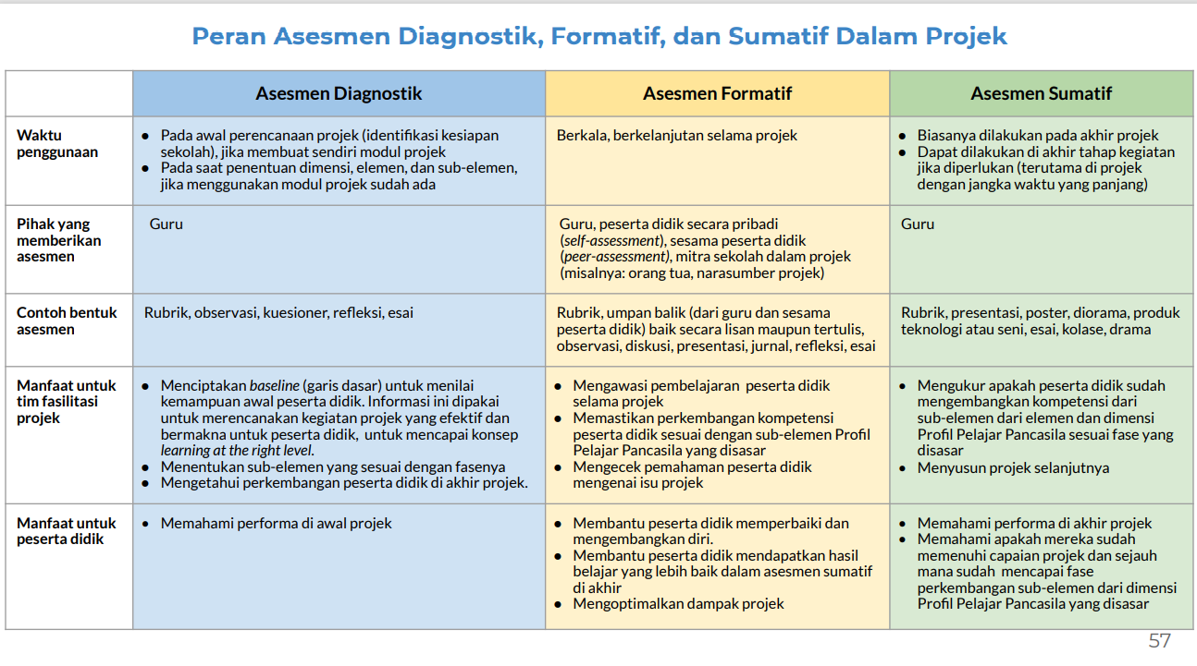

Slide 27
ASESMEN individual PESERTA DIDIK
Berupa catatan deskriptif
Catatan proses cukup satu paragraf singkat
Menggambarkan proses yang paling berkembang dan proses yang masih perlu mendapat perhatian

Slide 28
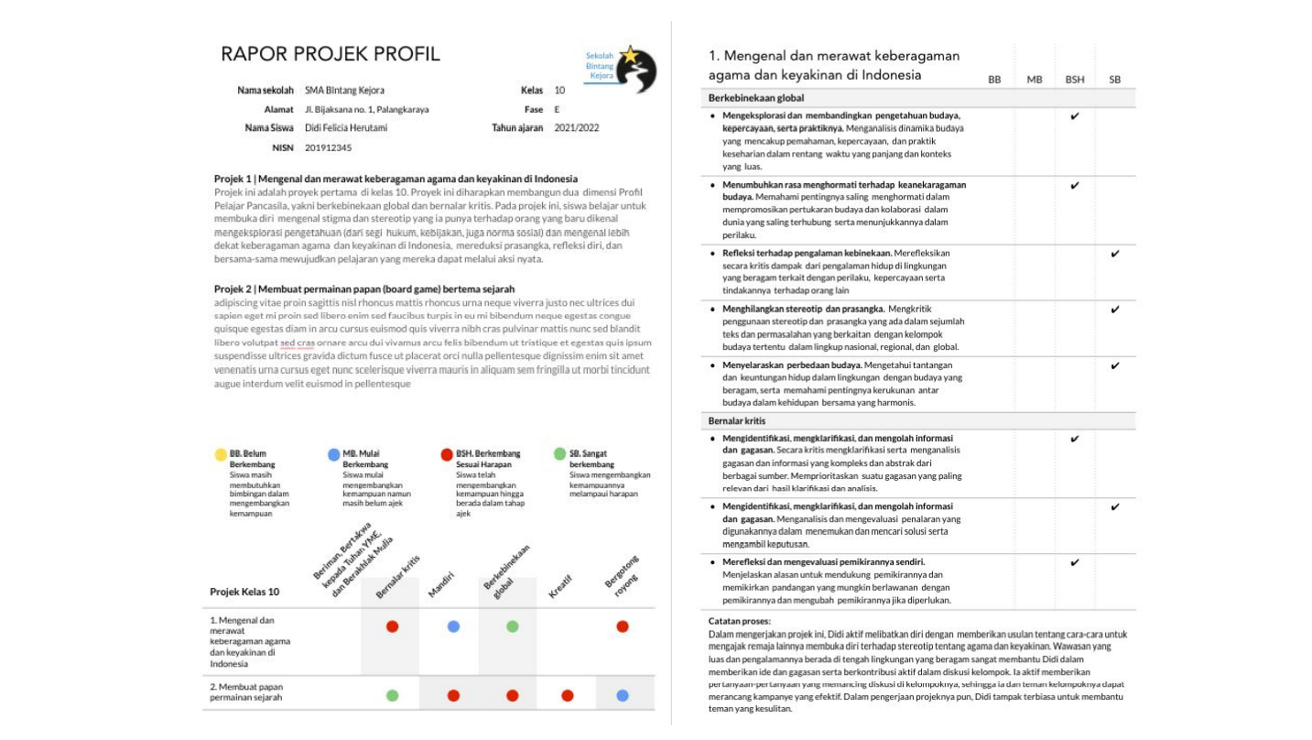
RAPOR PROJEK PROFIL PELAJAR PANCASILA
DAN BUDAYA KERJA

Slide 29
CONTOH PROJEK

Slide 30
Tujuan
Peserta didik mampu membangun mimpi, vision, dan passionnya tentang masa depan kebekerjaan melalui gambar sungai kehidupan/River of life.
Persiapan
Guru mempersiapkan diri dengan berbagai pengetahuan tentang kemampuan membekali diri, khususnya bekal untuk masa depan peserta didik
Pelaksanaan
Peserta didik mendeskripsikan mimpi, vision, dan passion kesuksesan yang diharapkan.
Peserta didik membuat langkah-langkah untuk mewujudkan mimpi, vision, dan passion kesuksesannya.
Peserta didik memetakan proses yang sudah dilalui dalam hidupnya melalui gambar sungai kehidupan/river of Life.
Peserta didik mengidentifikasi profesi dunia kerja yang bisa menjadi pekerjaan setelah lulus SMK sesuai bidang keahlian.
Peserta didik diajak mengenali diri dan potensi yang dimiliki seutuhnya melalui gambar river of life.
Peserta didik dapat merencanakan karir setelah lulus.
Peserta didik dapat menyusun rencana tindak lanjut.
Tugas
Peserta didik merumuskan mimpi, vision, dan passionnya tentang masa depan (pekerjaan di masa depan)
CONTOH PROJEK KEBEKERJAAN
Membangun Mimpi, Vision dan Passion Peserta Didik SMK
Durasi : 24 JP
Bahan :
Lembar Kerja River of Life
Peran Guru :
Fasilitator
Dimensi Profil Pelajar Pancasila : Mandiri,
Bernalar Kritis, Kreatif.

Slide 31
RUBRIK PENILAIAN MEMBANGUN MIMPI, VISION DAN PASSION PESERTA DIDIK SMK (1)
Dimensi | Belum Berkembang <30 % | Mulai Berkembang 30% - <60 % | Berkembang Sesuai Harapan 60% - <90 % | Sangat Berkembang >90 %
Mandiri | Peserta didik belum sepenuhnya mampu merancang karier | Peserta didik sudah mulai dapat melihat gambaran karier masa depan. | Peserta didik telah mampu merancang beberapa jenis karier masa depan. | Peserta didik telah sepenuhnya mampu merancang berbagai karier masa depan.
Bernalar Kritis | Peserta didik belum sepenuhnya mampu mengemukakan, atau menyetujui, atau menyangkal suatu ide atas dasar penalaran logis. | Peserta didik sudah mampu mengemukakan, atau menyetujui, atau menyangkal beberapa ide atas dasar penalaran logis. | Peserta didik telah mampu mengemukakan, atau menyetujui, atau menyangkal banyak ide atas dasar penalaran logis. | Peserta didik telah sepenuhnya mampu mengemukakan, atau menyetujui, atau menyangkal banyak ide atas dasar penalaran logis.

Slide 32
RUBRIK PENILAIAN MEMBANGUN MIMPI, VISION DAN PASSION PESERTA DIDIK SMK (2)
Dimensi | Belum Berkembang | Mulai Berkembang | Berkembang Sesuai Harapan | Sangat Berkembang
Kreatif | Peserta didik mempunyai satu ide yang dapat memberikan sumbangan pemikiran kepada orang lain | Peserta didik mempunyai beberapa ide dapat memberikan sumbangan pemikiran kepada orang lain | Peserta didik mempunyai banyak ide dan bisa mengembangkan satu ide dan melakukan usaha untuk mewujudkannya menjadi nyata. | Peserta didik bisa mengembangkan ide yang berbeda sebagai terobosan dan mewujudkannya menjadi nyata.

Slide 33
Lembar Refleksi Peserta Didik
No | Pertanyaan | Tanggapan Anda
1. | Menurut anda, apakah sudah tergambar pada bidang apa dan bagaimana pekerjaan anda?
2. | Menurut anda, siapa saja idola anda dan siapa idola yang paling menginspirasi dalam mewujudkan kesuksesan anda ?
3. | menurut anda dengan kelebihan yang anda miliki jabatan yang sesuai untuk anda dan apa alasannya ?
4. | Menurut anda apakah sudah memiliki gambaran untuk mengatasi hambatan dalam menempuh jenjang karir serta mewujudkan karir anda ?

Slide 34
Lembar Refleksi Guru
No | Pertanyaan | Tanggapan Anda
1. | Menurut anda apakah metode yang digunakan untuk mencapai tujuan aktifitas telah sesuai ?
2. | Menurut anda, apakah aktifitas tema telah berjalan sesuai dengan alur? Jelaskan!
3. | Menurut anda, apa kendala dan hambatan dalam melaksanakan aktifitas tema ini ?
4. | Menurut anda, apakah pesan dimensi Profil Pelajar Pancasila sudah tercapai ?

Slide 35
Contoh Alternatif Penjadwalan
No | Nama Penjadwalan | Contoh | Kelas 10 (288 JP) | Kelas 11 (144 JP) | Kelas 12 (72 JP)
1 | Blok Harian | Dilaksanakan satu hari setiap minggu (misal setiap hari jumat) | Contoh 3 tema (1 pilihan 2 wajib) 288 JP : 3 tema = 96 JP 96 JP : 8 JP/hari = 12 pertemuan 1 tema dilaksanakan 12 kali pertemuan (daring/luring) Contoh 4 tema (2 pilihan 2 wajib) 288 JP : 4 tema = 72 JP 72 JP : 8 JP/hari = 9 pertemuan 1 tema dilaksanakan 9 kali pertemuan (daring/luring) Contoh 5 tema (3 pilihan 2 wajib) 288 JP : 5 tema = 58 JP 58 JP : 8 JP/hari = 7 pertemuan 1 tema dilaksanakan 7 kali pertemuan (daring/luring) | Sistem pemilihan tema dan pembagian waktu sama seperti kelas 10 Tema pilihan yang diambil harus berbeda dengan tema pilihan yang sudah diambil di kelas 10 Untuk tema wajib (kebekerjaan dan budaya kerja) tetap dilaksanakan setiap tahun. dengan projek yang berbeda dengan kelas 10 | Sistem pemilihan tema dan pembagian waktu sama seperti kelas 10 Tema pilihan yang diambil harus berbeda dengan tema pilihan yang sudah diambil di kelas 10 dan 11 Untuk tema wajib (kebekerjaan dan budaya kerja) tetap dilaksanakan setiap tahun, dengan projek yang berbeda dengan 10 dan 11 Khusus untuk kelas 12 dilaksanakan satu semester

Slide 36
BLOK HARIAN
JAM | SENIN | SELASA | RABU | KAMIS | JUMAT | SABTU
1 | Mapel A | Mapel D | PROJEK | Mapel F | Mapel J | Mapel M
2 | Mapel A | Mapel D | PENGUATAN | Mapel F | Mapel J | Mapel M
3 | Mapel B | Mapel E | PROFIL | Mapel G | Mapel K | Mapel N
4 | Mapel B | Mapel E | PELAJAR | Mapel G | Mapel K | Mapel N
5 | Mapel C | Mapel E | PANCASILA | Mapel H | Mapel L | Mapel O
6 | Mapel C | Mapel E | DAN | Mapel H | Mapel L | Mapel O
7 | Mapel C | Mapel E | BUDAYA | Mapel I | Mapel L | Mapel P
8 | Mapel C | Mapel E | KERJA | Mapel I | Mapel L | Mapel P

Slide 37
Contoh Alternatif Penjadwalan
No | Nama Penjadwalan | Contoh | Kelas 10 (288 JP) | Kelas 11 (144 JP) | Kelas 12 (72 JP)
2 | Blok Mingguan | Dilaksanakan selama seminggu, misalnya pada bulan Agustus dan minggu berikutnya pada bulan September | Contoh 3 tema (1 pilihan 2 wajib) 288 JP : 3 tema = 96 JP 96 JP : 40 JP/minggu = 12 hari pertemuan (2 minggu dan 2 hari) 1 tema dilaksanakan 12 hari (2 minggu dan 2 hari) (daring/luring) | Sistem pemilihan tema dan pembagian waktu sama seperti kelas 10 Tema pilihan yang diambil harus berbeda dengan tema pilihan yang sudah diambil di kelas 10 Untuk tema wajib (kebekerjaan dan budaya kerja) tetap dilaksanakan setiap tahun. dengan projek yang berbeda dengan kelas 10 | Sistem pemilihan tema dan pembagian waktu sama seperti kelas 10 Tema pilihan yang diambil harus berbeda dengan tema pilihan yang sudah diambil di kelas 10 dan 11 Untuk tema wajib (kebekerjaan dan budaya kerja) tetap dilaksanakan setiap tahun, dengan projek yang berbeda dengan 10 dan 11 Khusus untuk kelas 12 dilaksanakan satu semester
Cttn : Pengaturan waktu pelaksanaan kelas 10 s.d. kelas 12: Guru Pembina dapat mengatur waktu sesuai dengan capaian dimensi PPP, baik tema wajib maupun tema pilihan Jadwal kegiatan secara umum dilaksanakan pada jam tatap muka dan dapat juga dilaksanakan diluar jam tatap muka ( sabtu/minggu malam hari sesuai dengan kegiatan yang relevan (misal refleksi diri, renungan)

Slide 38
BLOK MINGGUAN
MINGGU KE 1 | MINGGU KE 2 | MINGGU KE 3 | MINGGU KE 4 | MINGGU KE 5 | MINGGU KE 6 | MINGGU KE 7
1 |  |  | PROJEK
2 |  |  | PENGUATAN
3 |  |  | PROFIL
4 |  |  | PELAJAR
5 |  |  | PANCASILA
6 |  |  | DAN
7 |  |  | BUDAYA
8 |  |  | KERJA

Slide 39
BLOK MINGGUAN
JAM | SENIN | SELASA | RABU | KAMIS | JUMAT | SABTU
1 | Projek A |  | Projek B |  | Projek C
2
3
4
5
6
7
8

Slide 40
BLOK MINGGUAN
JAM | SENIN | SELASA | RABU | KAMIS | JUMAT | SABTU
1 | Projek A |  |  | Projek B
2
3
4
5
6
7
8

Slide 41
Contoh Alternatif Penjadwalan
No | Nama Penjadwalan | Contoh | Kelas 10 (288 JP) | Kelas 11 (144 JP) | Kelas 12 (72 JP)
3 | Blok Bulanan | Dilaksanakan selama 2 minggu berturut-turut pada bulan yang sama. Misalnya bulan September | Contoh 3 tema (1 pilihan 2 wajib) 288 JP : 8 JP = 36 pertemuan untuk 3 tema Tema yang dipilih (pilihan dan wajib) dilaksanakan pada bulan yang sama (daring/luring). Untuk beberapa projek juga dapat dilakasanakan diluar jadwal tatap muka. Misalnya Sabtu/Minggu Blok bulanan ini dapat disebut sebagai “Bulan Projek Penguatan Profil Pelajar Pancasila dan Budaya Kerja” | Sistem pemilihan tema dan pembagian waktu sama seperti kelas 10 Tema pilihan yang diambil harus berbeda dengan tema pilihan yang sudah diambil di kelas 10 Untuk tema wajib (kebekerjaan dan budaya kerja) tetap dilaksanakan setiap tahun. dengan projek yang berbeda dengan kelas 10 | Sistem pemilihan tema dan pembagian waktu sama seperti kelas 10 Tema pilihan yang diambil harus berbeda dengan tema pilihan yang sudah diambil di kelas 10 dan 11 Untuk tema wajib (kebekerjaan dan budaya kerja) tetap dilaksanakan setiap tahun, dengan projek yang berbeda dengan 10 dan 11 Khusus untuk kelas 12 dilaksanakan satu semester
Cttn : Pengaturan waktu pelaksanaan kelas 10 s.d. kelas 12: Guru Pembina dapat mengatur waktu sesuai dengan capaian dimensi PPP, baik tema wajib maupun tema pilihan Jadwal projek secara umum dilaksanakan pada jam tatap muka dan dapat juga dilaksanakan diluar jam tatap muka ( sabtu/minggu malam hari sesuai dengan kegiatan yang relevan (misal refleksi diri, renungan)

Slide 42
TERIMA KASIH

